Slide 1
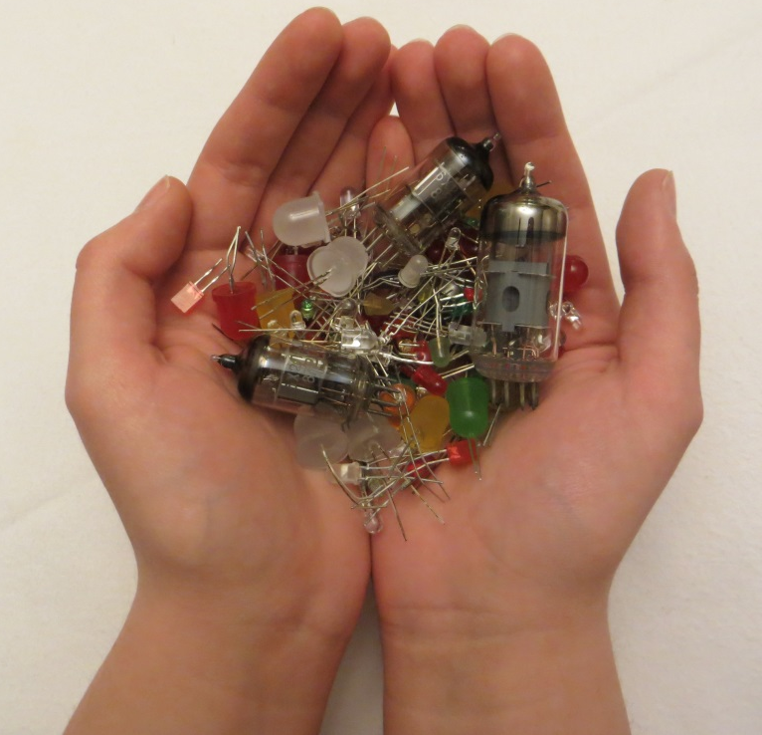
Konkursas „Fizikos bandymai aplink mus 2017“
Diodas ir triodas
Parengė: Vilniaus Vytauto Didžiojo gimnazijos 10 klasės mokinė
Milda Kančytė
Mokytoja Anžela Gražina Valicka

Slide 2
Turinys
Darbo tikslai
Rūšys
Vakuuminis diodas
Praktinis darbas
Vakuuminis triodas
Šviesos diodas
Puslaidininkinis diodas
Pavyzdiniai uždaviniai
Tai įdomu
Testas
Šaltiniai

Slide 3
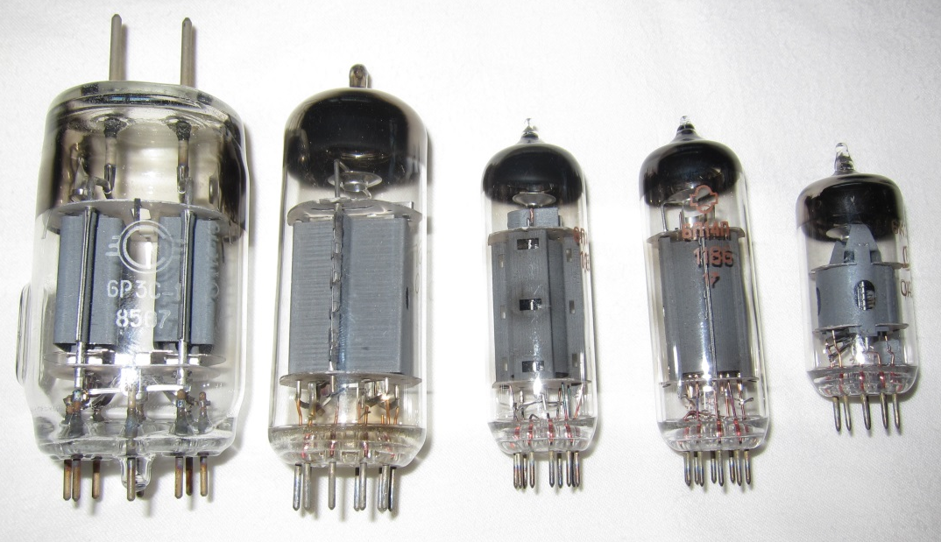
Darbo tikslai
Supažindinti su diodu ir triodu, jų sandara.
Suprasti jų veikimo principus.
Sužinoti, kur yra naudojami diodai ir triodai.

Slide 4
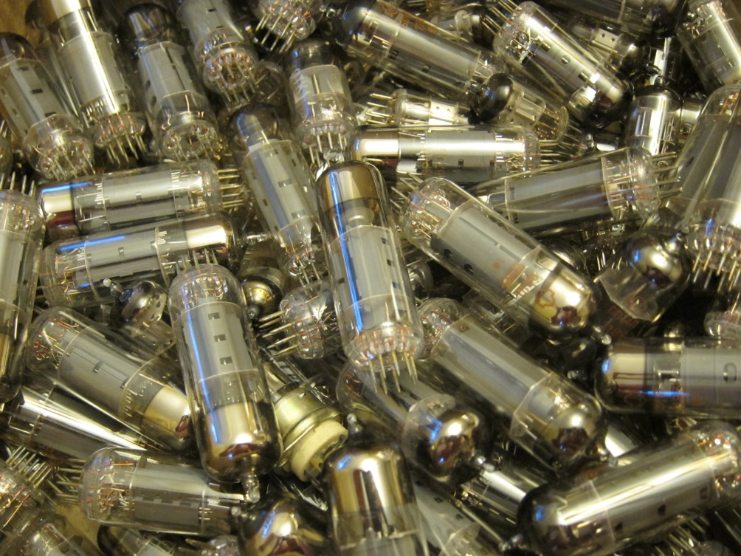
Rūšys
Diodai:
Vakuuminis diodas
Puslaidininkinis diodas
Šviesos diodas (LED)
Triodai:
Vakuuminis triodas
Puslaidininkinis triodas

Slide 5
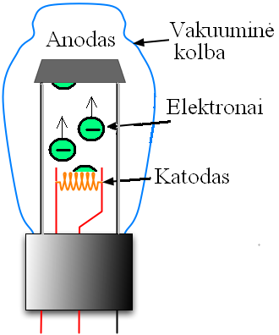
Vakuuminis diodas
Vakuuminis diodas – dviejų elektrodų elektroninė lempa.
Sudarytas iš:
stiklinio baliono ir dviejų elektrodų:
katodo
anodo
Žymėjimas schemose:

Slide 6
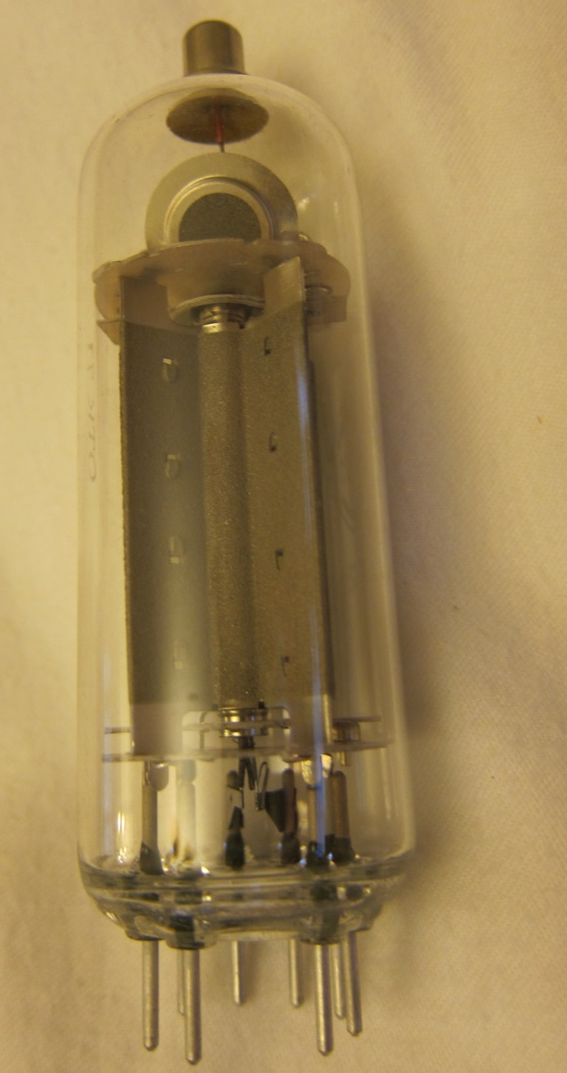

Slide 7
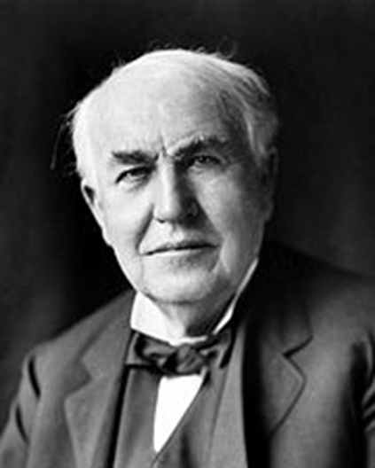
Oras iš baliono yra išsiurbtas. Susidaręs vakuumas reikalingas tam, kad oro molekulės netrukdytų elektronų judėjimui. Oras yra išsiurbtas iki 10⁻⁶ - 10⁻⁷ mm Hg slėgio.
Prijungus tokią lempą prie srovės šaltinio, elektros srovė netekės. Turi atsirasti diode judrių elektringųjų dalelių, todėl jų šaltinis yra įkaitinamas iki aukštos temperatūros.
Termoelektroninė emisija (lot. emissio – išspinduliavimas, išleidimas) – procesas, kai smarkiai įkaitintas metalas spinduliuoja laisvuosius elektronus.
Šį procesą aptiko amerikiečių išradėjas ir mokslininkas Tomas Edisonas 1883 metais.

Slide 8
Veikimas
Katodo išspinduliuoti elektronai aplink katodą sudaro elektronų debesėlį. Prie lempos anodo prijungus srovės šaltinio teigiamąjį polių, o prie katodo – neigiamąjį polių, elektronai, veikiami elektrinio lauko, lempos viduje juda nuo katodo prie anodo – grandine teka elektros srovė, kuri vadinama anodo srove.
Sukeitus anodo grandinės šaltinio polius vietomis, srovė nutrūksta, nes elektrinis laukas priešinasi elektronų judėjimui nuo katodo prie anodo.
Diodu srovė gali tekėti tik viena kryptimi.
Dėl šios savybės vakuuminiai diodai naudojami radioelektriniuose prietaisuose kintamajai srovei lyginti.

Slide 9
Vakuuminio diodo voltamperinė charakteristika
Vakuuminio diodo voltamperinė charakteristika – srovės stiprio priklausomybė nuo anodo įtampos, skiriasi nuo laidininkų. Ji nėra tiesinė. Pagrindinė charakteristikos netiesiškumo priežastis yra ta, kad prie katodo susidaro elektronų debesis, kurio neigiamasis krūvis trukdo elektronams išlėkti iš katodo. Didinant įtampą, elektros srovės stipris didėja. Prijungus gana aukštą įtampą, visi iš katodo išlėkę elektronai pasiekia anodą. Todėl, toliau ją didinant, srovė nebestiprėja – pasiekiama soties srovė Is. Pakėlus katodo temperatūrą, srovė vėl ima stiprėti.

Slide 10
Didinant įtampą, elektros srovės stipris didėja.
Vėliau pasiekiama soties srovė.
O sukeitus anodo grandinės šaltinio polius vietomis, srovė nutrūksta.

Slide 11
Praktikinis darbas ,,Vakuuminio diodo voltamperinės charakteristikos nustatymas“
Darbo tikslas: išmokti nustatyti diodo voltamperinę charakteristiką.
Hipotezė: vakuuminis diodas praleidžia srovę tik viena kryptim.
Priemonės: vakuuminis diodas 6D20P, voltmetras, ampermetras, maitinimo šaltinis kaitinimui ir anodinei įtampai.

Slide 12
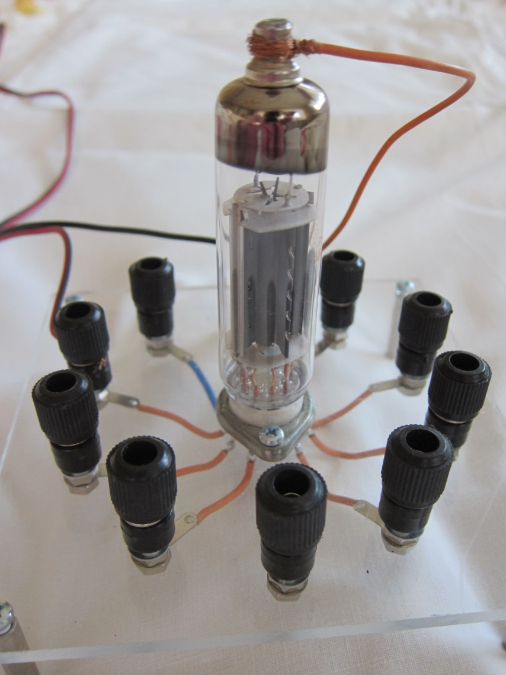
Vakuuminis diodas 6D20P

Slide 13
Darbo eiga
Iš pradžių prijungiame vakuuminio diodo kaitinimo įtampą 6,3 V. Po to prijungiame anodinę įtampą tiesiogine kryptimi ir ją didiname nuo 0 iki 23 V. Prie 23 V buvo pasiekta 310 mA srovė, didžiausia leistina diodo srovė yra 220 mA.
Tuomet prijungiame diodą atvirkštine kryptimi. Įtampą didinant iki 25 V, srovė netekėjo.

Slide 14
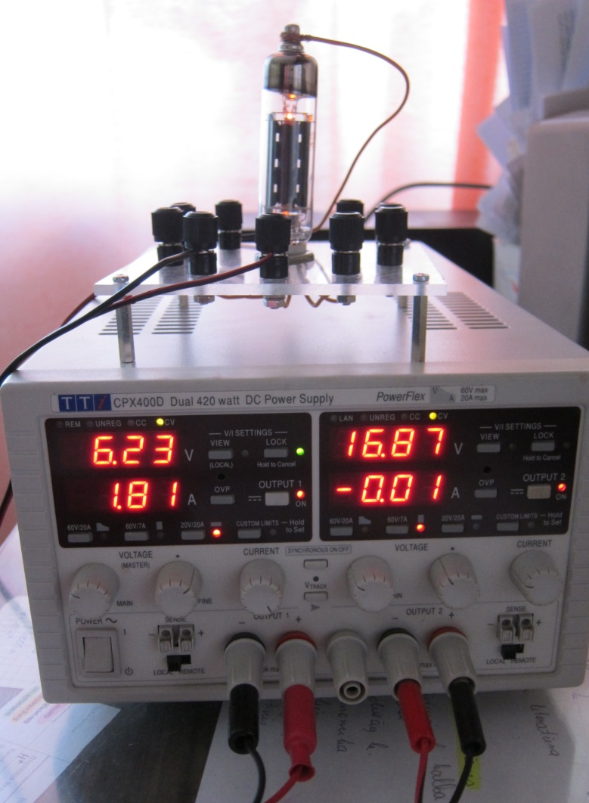
Kairėje maitinimo bloko pusėje rodoma kaitinimo įtampa (6,23V) ir srovė (1,8A) ,
o dešinėje – anodo įtampa ir srovė.
Kairėje nuotraukoje anodo įtampa prijungta tiesiogine kryptimi, o dešinėje –
atvirkštine. Skaičius -0,01 A rodomas dėl matavimo paklaidų.

Slide 15
Nubrėžta voltamperinė charakteristika

Slide 16
Išvada
Vakuuminis diodas elektros srovę praleidžia tik viena kryptimi.
Soties srovės pasiekti nepavyko, nes jau ir taip buvo viršyta maksimali leistina anodo srovė.

Slide 17
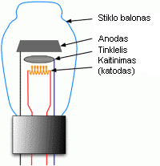
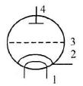
Vakuuminis triodas
Vakuuminis triodas – vakuuminis prietaisas, kuriame elektronų srautas valdomas elektriniu lauku.
Sudarytas iš:
stiklinio baliono
anodo (4)
katodo (2)
tinklelio – keleto vijų spiralės, susuktos aplink katodą. (3)
kaitinamo siūlo (1)
Žymėjimas:

Slide 19
Veikimas
Jeigu tinklelis katodo atžvilgiu įelektrinamas teigiamai, tai jo elektrinis laukas greitina anodo link judančius elektronus ir stiprina elektros srovę.
Katodo atžvilgiu neigiamai įelektrintas tinklelis elektronus stabdo.
Taigi, kintant tinklelio įtampai, kinta ir srovės stipris anodo grandinėje.

Slide 20
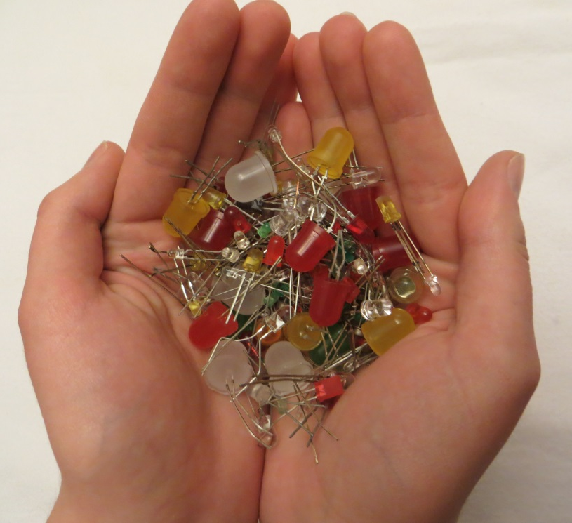
Šviesos diodai
Šviesos diodai, dažnai vadinami trumpiau LED (angl. light emitting diode) – nedideli, patvarūs puslaidininkiniai įtaisai, kurie spinduliuoja šviesą, kai jais teka elektros srovė.
Spinduliuojamos šviesos spalva priklauso nuo puslaidininkinės medžiagos ir joje esančių priemaišų.
Mėlyną spalvą išgauti yra sunkiausia.

Slide 21
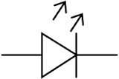
Sandara
Plastikinio korpuso viduje sandariai įtaisyti metaliniai laikikliai puslaidininkiniam kristalui. Su išore jie sujungti išvadais (kontaktais): didesnis su trumpesniu (katodu), mažesnis – su ilgesniu (anodu) Šiais dviem kontaktais šviesos diodas jungiamas į elektrinę grandinę.
Apačioje parodyta sutartinis simbolis, kuriuo elektrinėse schemose žymimas šviesos diodas. Vertikalus brūkšnelis atitinka trumpesnį diodo išvadą, trikampis – ilgesnį.

Slide 22
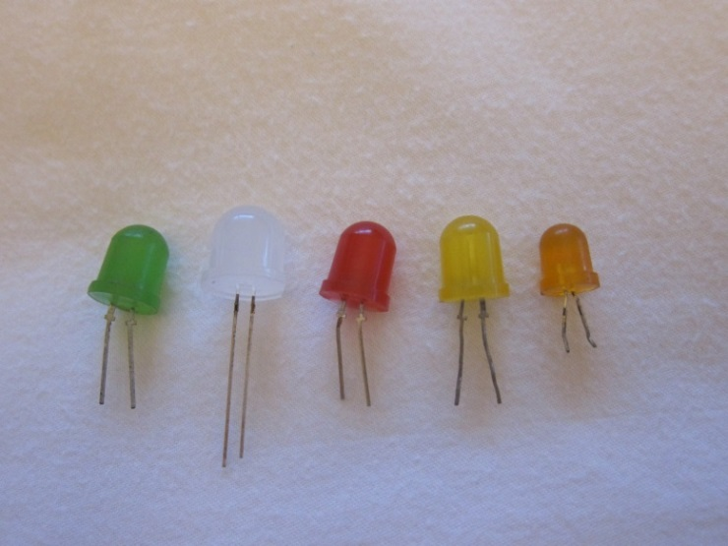
LED spinduliuoja šviesą tik tada, kai yra teisingai prijungtas: katodas (trumpesnis išvadas) – prie neigiamojo elektros srovės šaltinio poliaus, anodas (ilgesnis išvadas) – prie teigiamojo.
Jei LED katodas prijungtas prie teigiamojo elektros srovės šaltinio poliaus, anodas – prie neigiamojo, diodas šviesos nespinduliuoja. Elektros srovė neteka, diodas prijungtas užtvarine kryptimi. Diodas praleidžia elektros srovę tik į vieną pusę.

Slide 23
Jungimas
Šviesos diodo negalima jungti tiesiai prie elektros srovės šaltinio, juo tekės per stipri elektros srovė ir jis iškart suges. Diodui reikia ,,apsaugos‘, dėl to į elektros grandinę įjungiamas varžas (rezistorius).

Slide 24
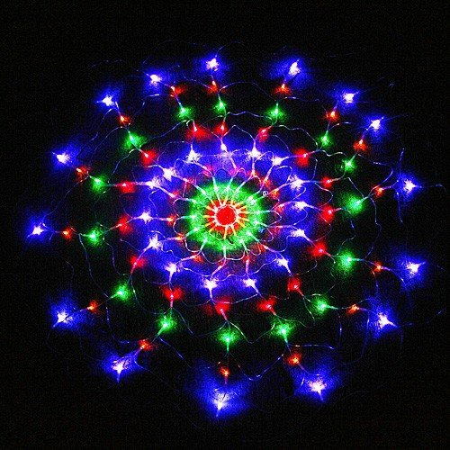
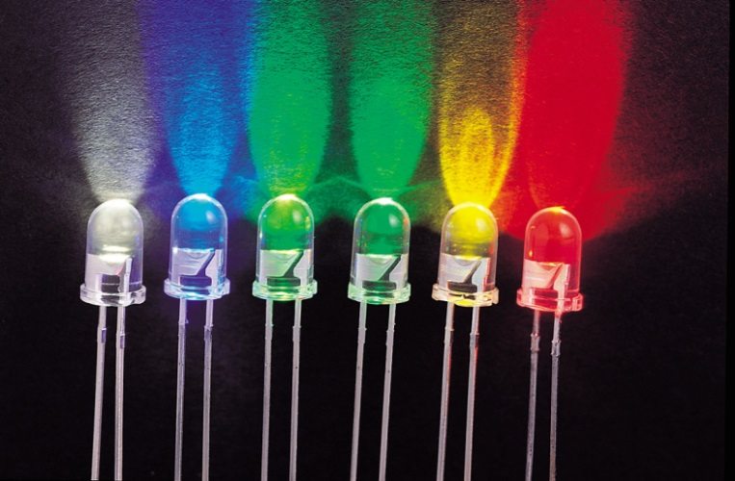
Panaudojimas
Šie ekonomiškiausi, kenksmingų medžiagų neturintys šviesos šaltiniai montuojami informacijos stenduose, didelių matmenų monitoriuose, šviesoforuose, automobilių žibintuose, signalinėse lempose, kai kuriose šalyse gatvės apšvietimui.
Šviesos diodai lempos sunaudoja per pus mažiau energijos ir šviečia penkis kartus ilgiau.

Slide 25
Puslaidininkinis diodas
Puslaidininkinis diodas – prietaisas, turintis vieną skylinę – elektroninę sandūrą ir du išvadus, kuriais jungiamas į elektrinę grandinę.
pn sandūroje krūvininkai susidaro, įmaišius kristale akceptorių arba donorų. Taigi čia laisviesiems krūvininkams gauti energijos šaltinio nereikia.
Puslaidininkiniai diodai gaminami iš germanio, silicio, seleno ir kitų medžiagų.

Slide 27
pn sandūra
Išnagrinėsime, kaip susidaro pn sandūra, diode naudojant n laidumo germanį su nedideliu kiekiu donorų. Šios sandūros nepavyksta gauti, mechaniškai sujungus du skirtingo laidumo puslaidininkius, nes tada tarp jų susidaro pernelyg didelis tarpas. Pn sandūros sluoksnio storis turi būti ne didesnis už atstumą tarp atomų. Dėl to į vieną bandinio paviršių įlydomas indis. Dėl indžio atomų difuzijos, vykstančios germanio monokristale, germanio paviršiuje susidaro p laidumo sritis. Kita germanio bandinio dalis, į kurią indžio atomai neprasiskverbia, kaip ir anksčiau yra pn sandūra. Puslaidininkiniame diode germanis yra katodas, o indis – anodas.

Slide 28
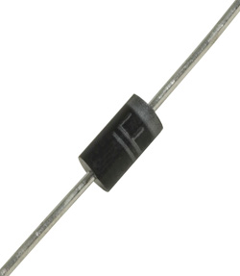
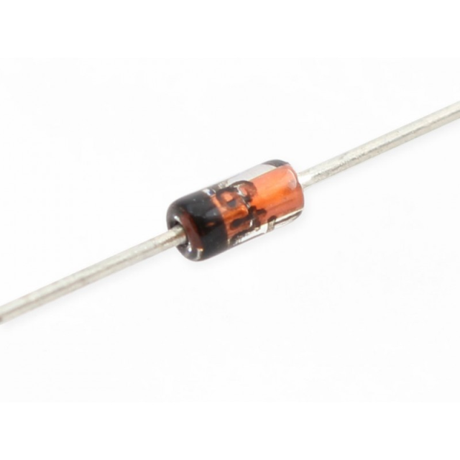
Siekiant išvengti aplinkos poveikio (šviesos, oro), diodai dedami į hermetiškus apsauginius apvalkalus.
Puslaidininkiniai diodai naudojami kintamajai srovei lyginti, skaičiavimo technikoje, radiotechnikoje.

Slide 29
Uždaviniai
1. Parašykite prietaiso ir jo dalių pavadinimus.

Slide 30
Atsakymas
Triodas
Kaitinamasis siūlas
Katodas
Tinklelis
Anodas

Slide 31
2. Radijo stotis transliuoja laidas 95.6 MHz. Apskaičiuoti transliuojamų bangų ilgį ir radijo imtuvo kondensatoriaus talpą, kai ritės induktyvumas 0,6 MH.

Slide 32
Sprendimas
Duota:
f = 95,6 MHz = 9,56 ∙10⁶ Hz
L = 0,6 MH = 6 ∙10⁵ H
c = 300 ∙ 10⁸
Rasti: λ - ? C - ?
Bangos ilgį apskaičiuosime pagal šią formulę : λ= $\frac{c}{f}$
λ$=\frac{300 ∙{10}^{8}}{95,6 ∙{10}^{6}}$ = 313,8 m
Periodą - pagal formulę: T $=\frac{1}{f}$T = $\frac{1}{9,56 ∙{10}^{7}}$= 1,05 ∙ 10⁻⁸ s
Naudosime Tomsono formulę: T=2π$\sqrt{LC}$
T² = 4π²LC C = $\frac{T²}{4π²L}$
C = $\frac{\text{(} 1,05 ∙ {10}^{−6}\text{)}²}{4∙{3,14}^{2}∙ 6∙{10}^{5}}$ = 4,7 ∙ $\text{10}\text{−20}$ F
Atsakymas: λ = 313,8 m C = 4,7 ∙ 10⁻²⁰ F

Slide 33
Tai įdomu
1962 m. Nickas Holonyakas sukūrė pirmąjį praktiškai pritaikomą matomo spektro šviesos diodą.
1993 m. išrandami didelio ryškumo mėlyni šviesos diodai. Profesorius Shuji Nakamura į LED spalvų spektrą įtraukia mėlyną spalvą. Tai leidžia netrukus sukurti baltos šviesos diodą. Už šį išradimą S.Nakamura kartu su kolegomis 2014 metais apdovanojamas Nobelio premija.
Šiuo metu kuriami itin ploni kelių milimetrų storio organiniai šviesos diodai (OLED), iš kurių galima pagaminti ypatingus šviesos šaltinius - pvz., šviečiančius tapetus ar šviečiančius langus.

Slide 34
Testas
1. Iš ko sudarytas vakuuminis diodas?
Stiklinio baliono, katodo, anodo
Stiklinio baliono, anodo, katodo, tinklelio
Stiklinio baliono, katodo
Teisingas atsakymas: a

Slide 35
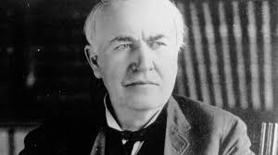
2. Kas aptiko termoelektroninę emisiją?
I.Niutonas
T.Edisonas
G.Edisonas
Teisingas atsakymas: b

Slide 36
3. Kuris teiginys yra neteisingas?
Diodas praleidžia elektros srovę tik į vieną pusę.
Diodui reikia ,,apsaugos‘, dėl to į elektros grandinę įjungiamas varžas (rezistorius).
Kintant tinklelio įtampai, kinta ir srovės įtampa anodo grandinėje.
Teisingas atsakymas: c

Slide 37
4. Koks prietaisas žymimas šiuo ženklu? (parodyta paveikslėlyje)
Anodas
Diodas
Triodas
Teisingas atsakymas: c

Slide 38
5. Kada švies šviesos diodas?
Katodą prijungus prie neigiamojo elektros srovės šaltinio poliaus, anodą– prie teigiamojo.
Katodą prijungus prie teigiamojo elektros srovės šaltinio poliaus, anodas – prie neigiamojo.
Katodą prijungus prie teigiamojo šaltinio poliaus, o anodo nereiks prijungti.
Teisingas atsakymas: a

Slide 39
6. Kodėl diodui reikia ,,apsaugos“, dėl to į elektros grandinę įjungiamas varžas (rezistorius)?
Juo tekės per stipri elektros srovė ir jis iškart suges.
Švies ne tokia ryški spalva, kaip su rezistoriumi.
Juo tekės per silpna elektros srovė, todėl jis diodas nešvies.
Teisingas atsakymas: a

Slide 40
7. Kas yra žymima šiuo sutartiniu ženklu?
Vakuuminis diodas
Šviesos diodas
Vakuuminis triodas
Teisingas atsakymas: b

Slide 41
8. Kas yra termoelektroninė emisija?
Procesas, kai metalas spinduliuoja elektronus.
Procesas, kai smarkiai įkaitintas metalas prisijungia laisvuosius elektronus.
Procesas, kai smarkiai įkaitintas metalas spinduliuoja laisvuosius elektronus.
Teisingas atsakymas: c

Slide 42
9. Kur naudojamas LED apšvietimas?
Didelių matmenų monitoriuose, šviesoforuose
Automobilių žibintuose, signalinėse lempose
A ir b teisingas
Teisingas atsakymas: c

Slide 43
10. Kokią spalvą sunkiausia išgauti šviesos diodu?
Mėlyną
Žalią
Raudoną
Teisingas atsakymas: a

Slide 44
Šaltiniai
J. Gutauskaitė, A. Kynienė, Ž. Kovaliūnienė, P. Lozda, R. Rozga - ,,Spektras“ 9 kl. II dalis
P. Pečiuliauskienė - ,,Fizika. Išplėstinis kursas“ 12 kl. I dalis
V. Valentinavičius - ,,Fizika“ 9 kl.
B. Buchovcevas, J. Klimontovičius, G. Miakiševas - ,,Fizika“ 9-10 kl.
O. Kabardinas - ,,Fizika. Informacinė medžiaga“
http://sirijus.lt/naudinga/zinios/led-istorija/

